Slide 1

Python을 활용한
웹 크롤링
Web Crawling

Slide 2
강의 목표
실제 Web Page의 구조를 분석하고 데이터를 수집할 수 있다.
Web Page의 URL을 파악하여 페이지를 이동할 수 있다.
Web Page에서 수집한 데이터를 파일형태로 저장할 수 있다.

Slide 3
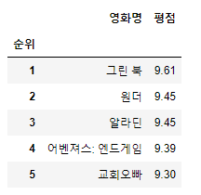
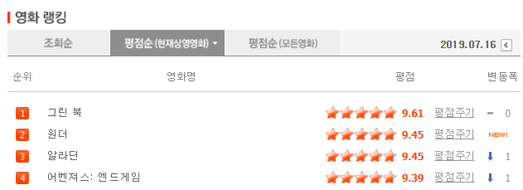
복습예제
영화랭킹 페이지에서 영화제목, 평점을 수집한 후, pandas를
활용하여 정보를 naver_movie_info.csv파일로 저장 후 읽어 오시오

Slide 4
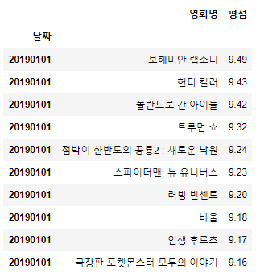
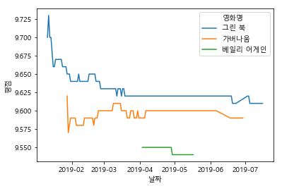
실습예제
(Practical Example)
영화 랭킹 페이지에서 날짜별 평점을 수집하여 영화별 평점 추이를 확인하시오.

Slide 5
실습예제
(Practical Example)
날짜별로 모든 영화명과 평점을 추출 후 DataFrame에 저장하고
naver_movie_info.csv파일로 저장하시오

Slide 6
pandas를 활용한 날짜 생성
pandas의 date_range() 함수를 활용한 날짜 생성
- 날짜 생성
시작날짜입력
마지막날짜입력
date = pd.date_range(“2019-01-01“, “2019-07-19“ freq=”d”)
특정날짜생성
- 날짜 형식 변환
d -> 일(day)
b -> 주말이 아닌 평일
w -> 주(일요일)
for day in date:
print(day.strftime(“%Y%m%d”))

Slide 7
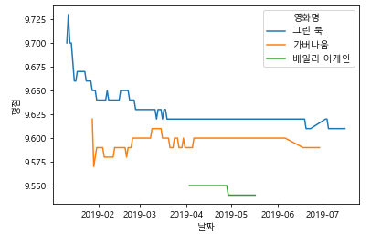
실습예제
(Practical Example)
평점 평균이 가장 높은 영화를 뽑아
seaborn를 활용하여 영화 평점 변화를 그래프로 시각화하시오

Slide 8
THANK YOU.

